Slide 1
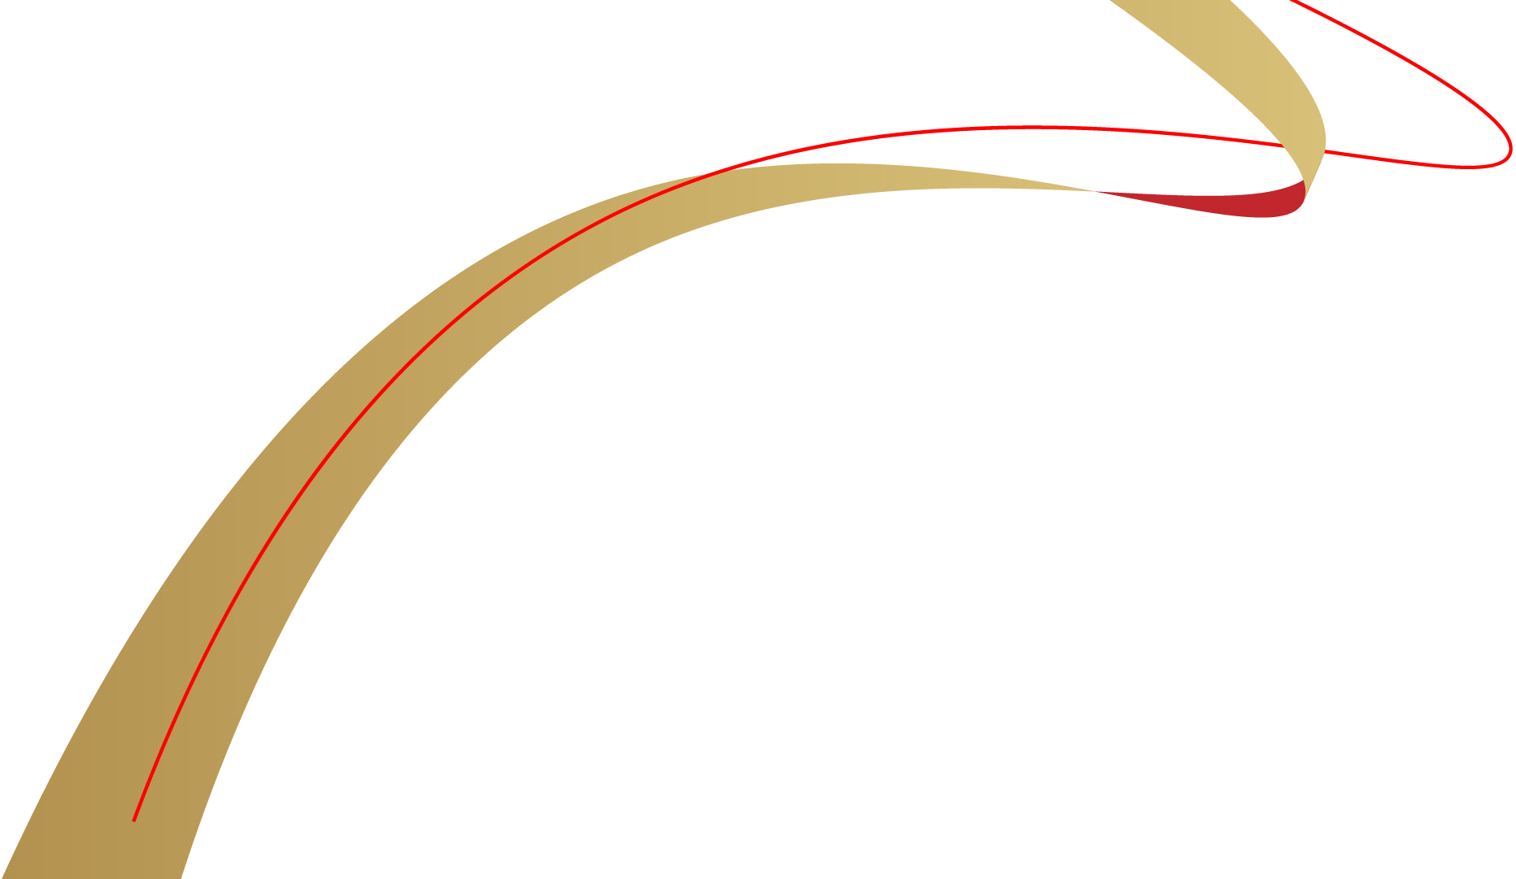

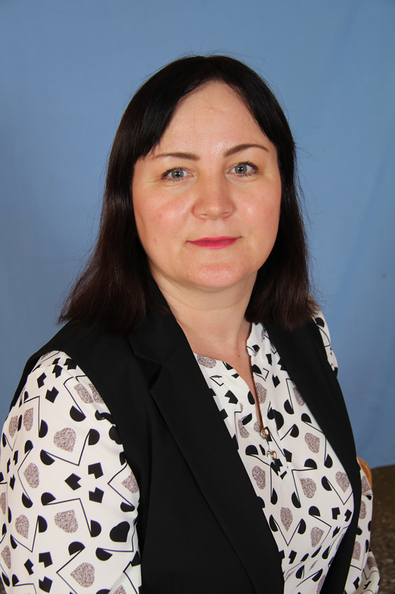
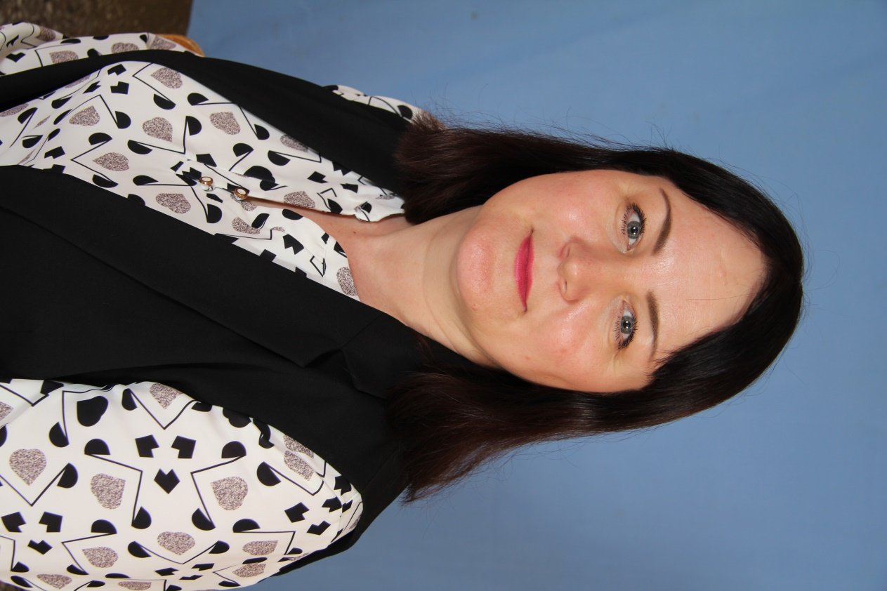
Наши лучшие педагоги
«Настоящий учитель — не тот, кто тебя постоянно воспитывает, а тот, кто помогает тебе стать самим собой»
Каримова Лилия Рафагатовна,
учитель английского языка
первой квалификационной категории
МБОУ «Гимназия №2»
Чистопольского муниципального района
Республики Татарстан
В рамках Года педагога и наставника поощрена Благодарственным письмом главы
Чистопольского муниципального района
Республики Татарстан

